Slide 2
圣经强化课程
INTENSIVE BIBLE TRAINING PROGRAM

Slide 3
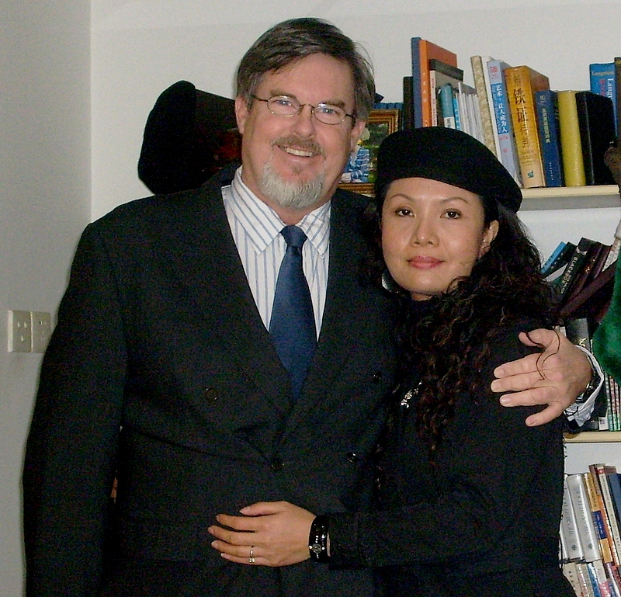
Teachers:
Dr. Jay Barleon
&Suran

Slide 4
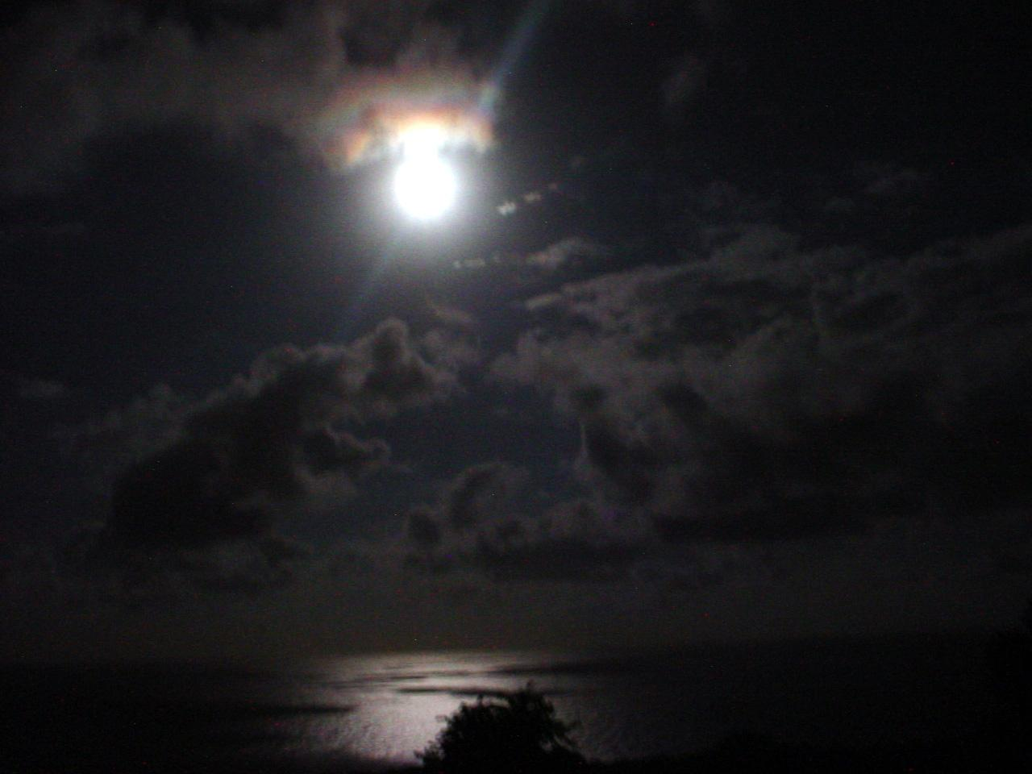
受圣灵洗
&被圣灵充满
The BAPTISM & FILLING of the Spirit

Slide 5
受圣灵的洗和被圣灵充满之间有什么区别?
What is the difference between being BAPTIZED with
the SPIRIT and being FILLED with the SPIRIT?

Slide 6
受圣灵的洗 Baptized with the Holy Spirit
在你将生命交给耶稣掌管的那一刻,圣灵就内住,你的身体成为圣灵的殿. 这就叫做受圣灵的洗，也称为被圣灵重生。
The moment you surrender your life to Jesus, the Holy Spirit moves in and makes your body His new temple. This is the Baptism of the Holy Spirit.

Slide 7
被圣灵充满 Filled with the Holy Spirit
被圣灵掌控, 由圣灵赐予能力.
CONTROLLED AND GIVEN POWER BY THE HOLY SPIRIT
每天每时每刻聆听, 顺服圣灵的带领 .
EVERY MINUTE OF THE DAY - LISTENING TO - AND OBEYING
THE LEADING OF THE HOLY SPIRIT

Slide 8
亵渎圣灵
The BLASPHEMY of the Spirit

Slide 9
经文: 马太福音12:22-37
背景:
¹⁵⁻¹⁷ “耶稣知道了，就离开那里。有很多人跟随他，他医好他们所有的病人，又嘱咐他们不可替他张扬。这就应验了以赛亚先知所说的:”
他声称自己就是弥赛亚
犹太领袖指控他亵渎神
说他凭撒旦的能力行神迹奇事
他告诫他们选边站
“不站我这边的就是反对我的!”
说话得罪耶稣，如果悔改，尚可原谅
但拒绝耶稣就是亵渎圣灵。
站在耶稣的对立面，永不可原谅
别无其它得救之道！
当下 (当耶稣穿戴肉身生活在地上)
在神国 (再次耶稣会以肉体的样式来到世上。)

Slide 10
属灵的恩赐
The GIFTS of the Spirit

Slide 11
我们有很多相 同 和不同 的地方. 就如同我们有不同的恩赐一样,如果我们是基督徒,我们会有同一位圣灵. In some ways we are alike. In some ways different. Just as we all have different gifts, we all have the same Holy Spirit if we are Christians.

Slide 12
记住: 保罗当年写到属灵恩赐时, 教会已经操练这些恩赐很长时间了. 他写这些书信纠正他们对恩赐的滥用. 今天很多教会依然如早期教会那样滥用这些属灵的恩赐。 Remember: When Paul wrote about Spiritual Gifts, they people had already been practicing them for a long time. He wrote to correct their ABUSES of the gifts. Many churches today still abuse the gifts in the same way as the early church did.

Slide 13
恩赐 GIFT | 描述 DESCRIPTION | 结果 RESULT | 举例 EXAMPLE
预言 罗12:6 林前14:29-32 | “对… 讲话” 传讲神的真理 | 让人们知道神已经启示的 内容。 林前13:2 | 牧师向人们传讲神的道。
PROPHECY Rom. 12:6 1 Cor. 14:29-32 | “to speak to” Speaking the Truth of God | People understand that which God has revealed. 1 Cor. 13:2 | The pastor preaches the Word of God to the people

Slide 14
恩赐 GIFT | 描述 DESCRIPTION | 结果 RESULT | 举例 EXAMPLE
服事/帮助 罗12:7 | 帮助他人做神的工. 以实际的行为帮助神的百姓。 | 服事教会有需要和贫穷的人。 徒6:1 | 男执事; 女执事; 那些在教会做准备，清洁和帮助工作的人。
SERVING/HELPS Rom. 12:7 | Helping others do God’s Work. Helping God’s people in practical ways. | Serving the church and the needy. Acts 6:1 | Deacons; Deaconesses; Those who set up church, clean, help

Slide 15
恩赐 GIFT | 描述 DESCRIPTION | 结果 RESULT | 举例 EXAMPLE
教导 罗12:7 林前12:28 弗4:11 | 解释和应用圣经的真理. | 人们可以明白和应用神的道。 | 主日学 老师 查经 带领人.
TEACHING Rom. 12:7 1 Cor. 12:28 Eph.4:11 | Explaining and Applying the truths of Scripture | People can understand and apply God’s Word | Sunday School Teachers; Bible study leaders

Slide 16
恩赐 GIFT | 描述 DESCRIPTION | 结果 RESULT | 举例 EXAMPLE
使徒身份 林前2:28 弗4:11 | 跨文化以神的权柄讲话。 | 建立教会 | 宣教士 植堂人
APOSTLESHIP 1 Cor.2:28 Eph.4:11 | Speak with God’s authority cross culturally | Establish churches | Missionaries

Slide 17
恩赐 GIFT | 描述 DESCRIPTION | 结果 RESULT | 举例 EXAMPLE
劝慰/ 鼓励 罗12:8 | 安慰情感受伤的人。 敦促他人行为适当。 | 人们受到鼓励。 | 那些总能够建造他人的人； 辅导协谈者。
ENCOURAGING Rom. 12:8 | Consoling those hurting emotionally; Urging others to proper conduct | People are encouraged; | Those who are always building others up; counselors

Slide 18
恩赐 GIFT | 描述 DESCRIPTION | 结果 RESULT | 举例 EXAMPLE
施舍/ 给予 罗12:8 | 财政上欢喜地, 自由地, 忠心地, 牺牲式地奉献给神的工作. | 教会的需要得到满足, 员工工资得到支付, 教会的事工和对外宣教均在成长。 | 甘心乐意地为主奉献大笔金钱。
GIVING Rom. 12:8 | Financially giving to God’s work cheerfully, liberally, faithfully and sacrificially | The church needs are met, staff gets paid, the church grows in outreach and ministry | Those who give a lot of money out of joy, not compulsion.

Slide 19
恩赐 GIFT | 描述 DESCRIPTION | 结果 RESULT | 举例 EXAMPLE
领导/ 治理 罗12:8 | 组织和管理教会的各项事工。 | 秩序； 异象； 焦点。 | 执事； 女执事； 行政人员； 各部门首脑。
LEADERSHIP Rom. 12:8 | Organizing and Administering the work of the Ministry | Order; Vision, Focus | Deacons; Deaconesses; Administrators; Department Heads

Slide 20
恩赐 GIFT | 描述 DESCRIPTION | 结果 RESULT | 举例 EXAMPLE
怜悯 罗12:8 | 给他人不应得的帮助. 帮助患病者. | 给不配的人同情和怜悯. | 去探访患病的人.
MERCY Rom. 12:8 | Giving undeserved aid to others. Helping the sick. | Sympathy, compassion toward undeserving | Those who visit sick members

Slide 21
恩赐 GIFT | 描述 DESCRIPTION | 结果 RESULT | 举例 EXAMPLE
传 福音 弗4:11 | 对未得之民有负担, 能清晰地传讲福音. | 明白 福音 | 宣教士 布道者
EVANGELISM Eph.4:11 | Presenting the gospel with clarity and with a burden for the unsaved | Understanding the Gospel | Evangelists

Slide 22
恩赐 GIFT | 描述 DESCRIPTION | 结果 RESULT | 举例 EXAMPLE
牧师/教师 罗12:7； 弗4:11 | 牧养和 教导教会。 | 关心和敬虔的指导教会成员。 徒20:28-31 | 牧师和 长老
PASTOR/TEACHER Rom12:7;Eph.4:11 | Shepherding and teaching the church | Care and godly instruction Acts 20:28-31 | Pastors, Elders

Slide 23
恩赐 GIFT | 描述 DESCRIPTION | 结果 RESULT | 举例 EXAMPLE
智慧 林前12:8 | 将神的道和智慧应用到各种具体情形下的恩赐。 | 理解和应用圣经的能力。 | 辅导者 顾问
WISDOM 1 Cor.12:8 | Applying God’s Word or wisdom to specific situations | The ability to grasp and apply the revelation given | Counselors Advisors

Slide 24
恩赐 GIFT | 描述 DESCRIPTION | 结果 RESULT | 举例 EXAMPLE
信心 林前12:9 | 毫无保留地信靠神会行神迹。 | 成就伟大的任务。 | “冒险传道人” 靠信心 而活; 凭信心大量奉献者。
FAITH 1 Cor. 12:9 | Trusting God implicitly to perform unusual deeds | Accomplishment of great tasks | “Risky ministers”, Live by faith; givers

Slide 25
恩赐 GIFT | 描述 DESCRIPTION | 结果 RESULT | 举例 EXAMPLE
分辨 林前12:10 | 分辨教师或先知所说话语的能力来自哪里. | 揭露 假先知 约一4:1 | 早期的 宣教士 护道家 神学家
DISCERNMENT 1 Cor. 12:10 | Distinguishing the power by which a teacher or prophet speaks | Exposure of false prophets 1 John 4:1 | Early Evangelists

Slide 26
表记恩赐
SIGN GIFTS
与当今使用有争议.
DEBATABLE AS TO THEIR CURRENT USE
必须遵守圣经的限制
MUST ADHERETO LIMITATIONS OF THE WORD
只能用于支持福音信息.
ONLY USED TO SUPPORT A GOSPEL MESSAGE

Slide 27
恩赐 GIFT | 描述 DESCRIPTION | 结果 RESULT | 举例 EXAMPLE
使徒 林前2:28 弗4:11 | 见证了基督的复活。 | 建立早期教会的规则。 | 不再有活着的目击见证人。 不再有使徒。
APOSTLE 1 Cor.2:28 Eph.4:11 | Eyewitness to resurrected Christ; | Establish early church precepts | NO EYEWITNESSES STILL ALIVE. NO LONGER AVAILABLE

Slide 28
恩赐 GIFT | 描述 DESCRIPTION | 结果 RESULT | 举例 EXAMPLE
神迹 林前12:10 | 在神的指导下有能力行使神迹。 | 让人敬畏神并让福音被接受。 | 每个 宣教士.
MIRACLES 1Cor. 12:10 | Being able to perform works of power as God directs | People fear God & Gospel is accepted | Every Evangelists

Slide 29
恩赐 GIFT | 描述 DESCRIPTION | 结果 RESULT | 举例 EXAMPLE
医治 林前12:9 | 在神的指示下能医治疾病以支持福音信息的广传。 | 完全医治，而非部分医治。 徒3:6-7 | 宣教士. 不是 信心治疗师。
HEALING 1 Cor.12:9 | Being able to cure diseases as God directs to support the Gospel message | Complete cures, not partial Acts 3:6-7 | Evangelists, Not faith healers

Slide 30
恩赐 GIFT | 描述 DESCRIPTION | 结果 RESULT | 举例 EXAMPLE
知识 林前12:8 | 从神而来的有关人, 环境或圣经真理的启示。 | 真理从属灵的层面上被理解。 林前2:6-12 | 模范配偶，父母。
KNOWLEDGE 1 Cor. 12:8 | Revelation from God about people, circumstances, or biblical truth | Truth understood in its spiritual sense 1 Cor.2:6-12 | Exemplary spouse, parent

Slide 31
恩赐 GIFT | 描述 DESCRIPTION | 结果 RESULT | 举例 EXAMPLE
翻译 林前12:10 | 让 “方言”能够被听懂。 | 让外语得到确认。 林前14:27-28 | 门徒们。
INTERPRETATION 1 Cor.12:10 | Making “tongues” understandable | Confirmation of the foreign language 1 Cor.14:27-28 | The disciples

Slide 32
恩赐 GIFT | 描述 DESCRIPTION | 结果 RESULT | 举例 EXAMPLE
方言 林前12:10 | 会讲一种不被说话者明白语言。 | 让听懂这方言的人赞美主。 徒2:1-12 | 门徒
TONGUES 1 Cor. 12:10 | Speaking in a language not understood by the speaker | Praise to God by those persons knowing the language spoken Acts 2:1-12 | The disciples

Slide 33
举例
EXAMPLE:
圣经对方言使用的限制(林前12-14)
BIBLICAL RESTRICTIONS ON THE USE OF TONGUES (1 Cor. 12-14)
(12:30) 不是给每个基督徒的
(12:30) NOT FOR EVERY CHRISTIAN
(14:20) 已知的语言
(14:20) A KNOWN LANGUAGE
(12:31) 不是寻求来的
(12:31) NOT TO BE SOUGHT
(14:22) 对不信者的证据
(14:22) ASIGN TO UNBELEIVERS
(13:all) 必须在爱里使用
(13:all) MUST BE DONE IN LOVE
(14:27) 不能超过2或3个人
(14:27) NO MORE THAN 2 or 3
(13:8) 只是暂时的恩赐
(13:8) ONLY A TEMPORARY GIFT
(14:27) 轮流着讲
(14:27) ONE AT A TIME
(14:6) 为了教导或应用经文
(14:6) TO TEACH OR APPLY SCRIPTURE
(14:28) 必须有人翻译否则就要闭口不讲
(14:28) MUST BE INTERPRETED OR QUIET
(14:8) 若无法明白便没有价值
(14:8) WORTHLESS UNLESS UNDERSTOOD
(14:34) 女人禁止讲 ？（上下文）
(14:34) WOMEN RESTRICTED? (CONTEXT)
(14:all) 并不启发教会
(14:all) IT DOESN’T EDIFY THE CHURCH
(14:40) 聚会要按顺序进行
(14:40) SERVICE MUST BE ORDERLY

Slide 34
圣灵的同在
The PRESENCE of the Spirit

Slide 35
圣灵Holy Spirit
在祷告中
In Prayer
在敬拜中
In Worship
在救恩中
In Salvation
在试探中
In Temptation
在服事中
In Service

Slide 36
顺服圣灵
“被圣灵充满，就是每时每刻，对圣灵的初始提示保持敏锐顺服。”
——查尔斯·斯坦利 Charlies Stanley

